Slide 1
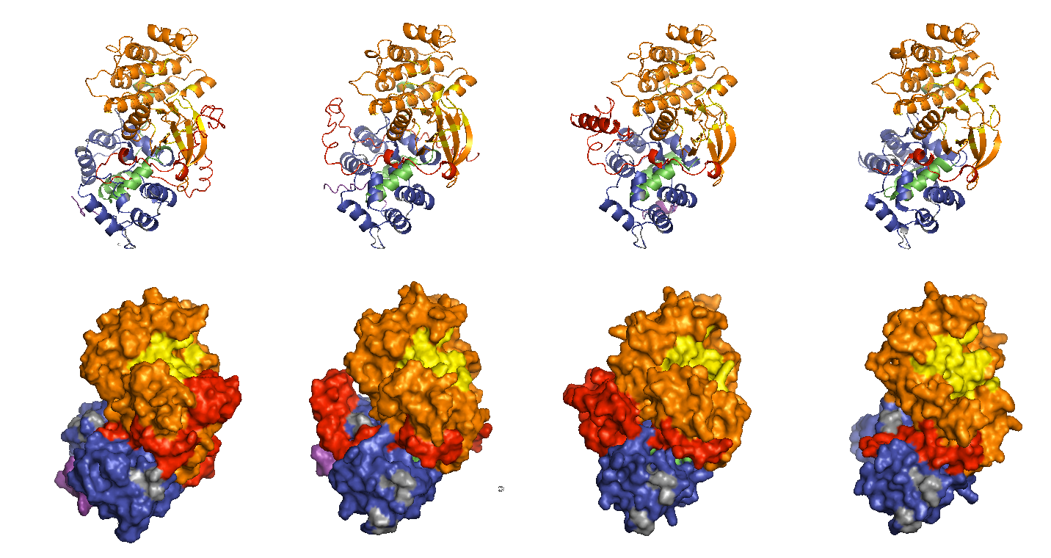
AtCPK3
AtCPK17
AtCPK34
TgCPK1

Slide 2
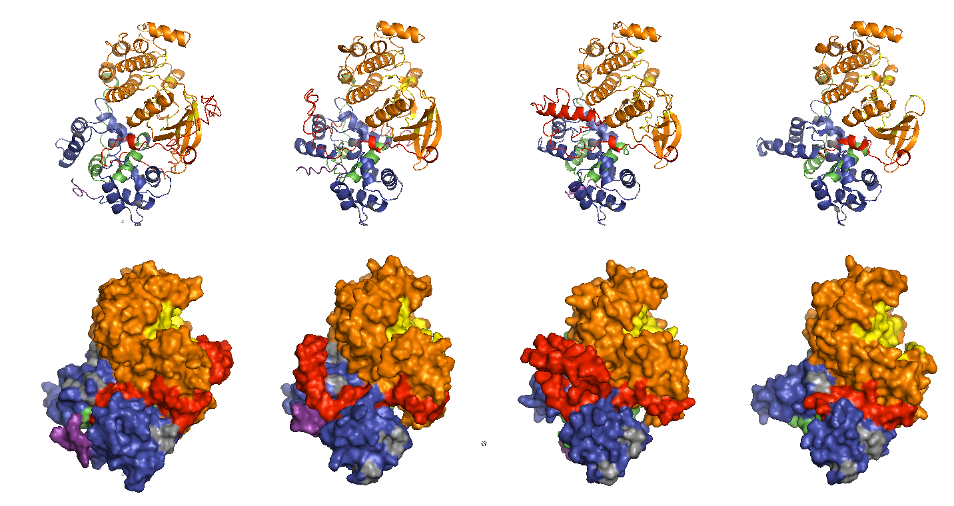
AtCPK3
AtCPK17
AtCPK34
TgCPK1

Slide 3
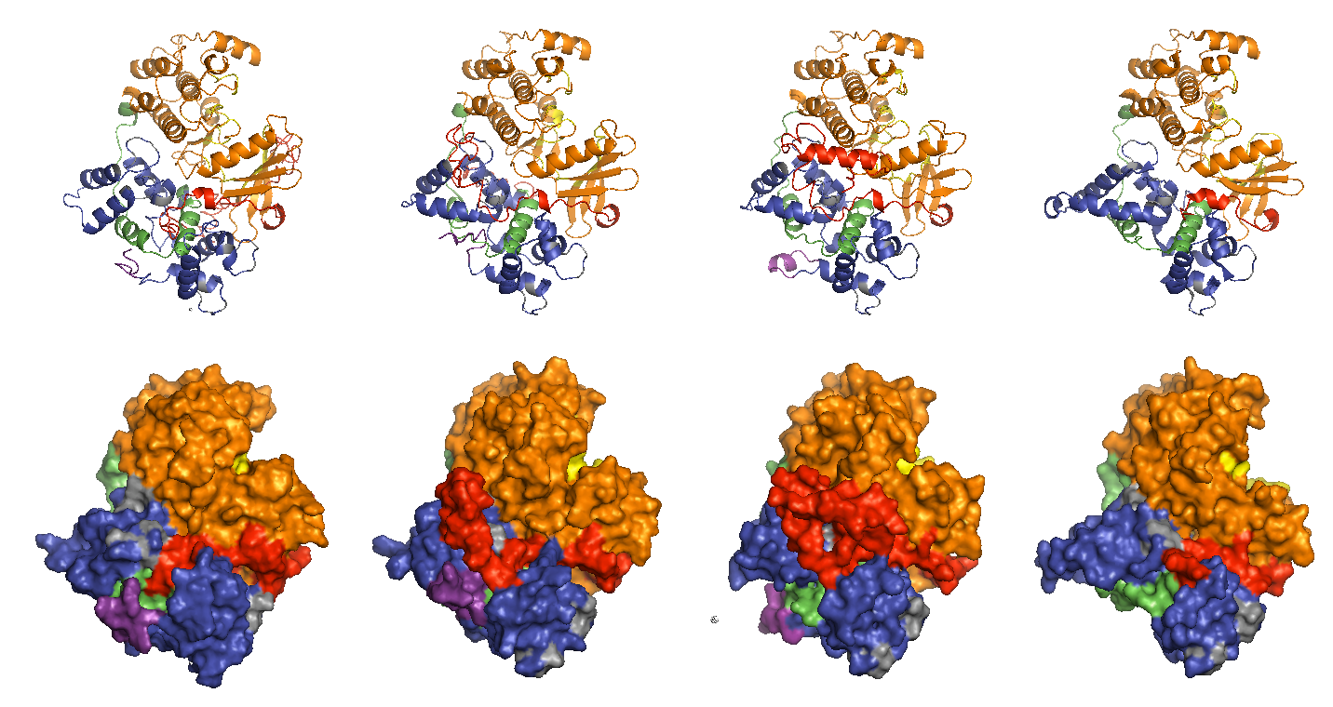
AtCPK3
AtCPK17
AtCPK34
TgCPK1

Slide 4
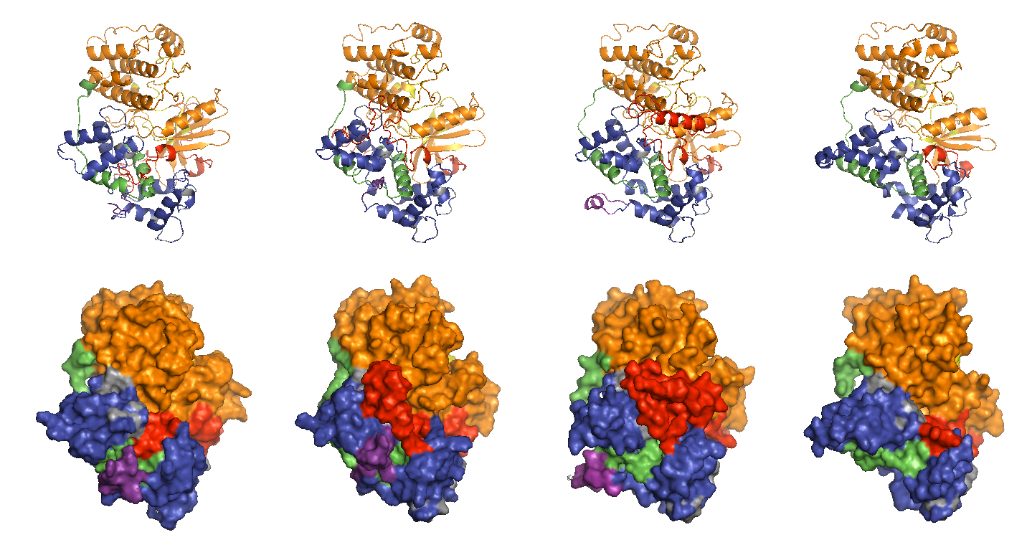
AtCPK3
AtCPK17
AtCPK34
TgCPK1

Slide 5
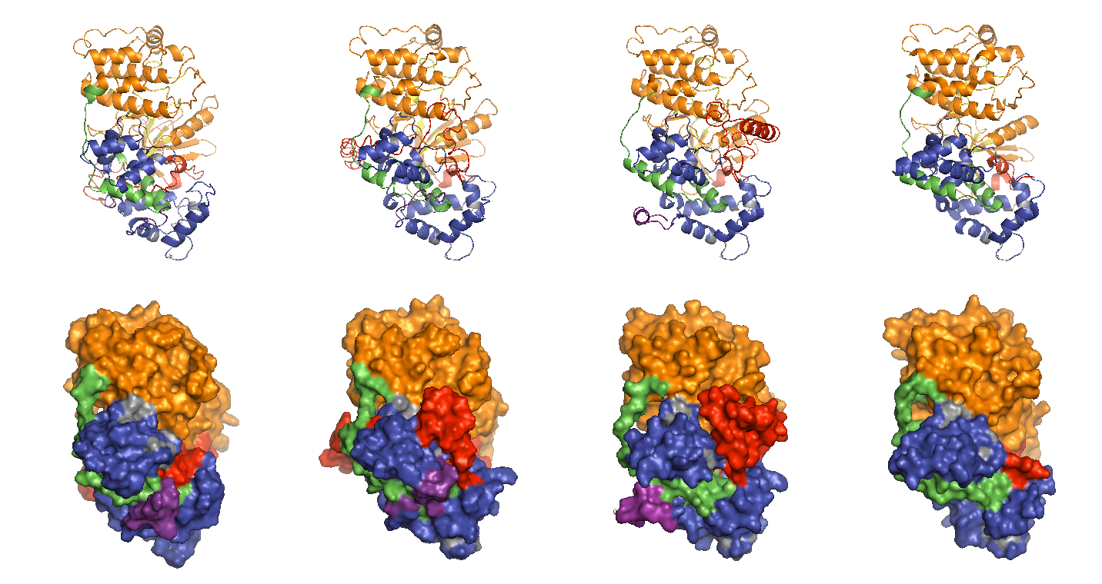
AtCPK3
AtCPK17
AtCPK34
TgCPK1

Slide 6
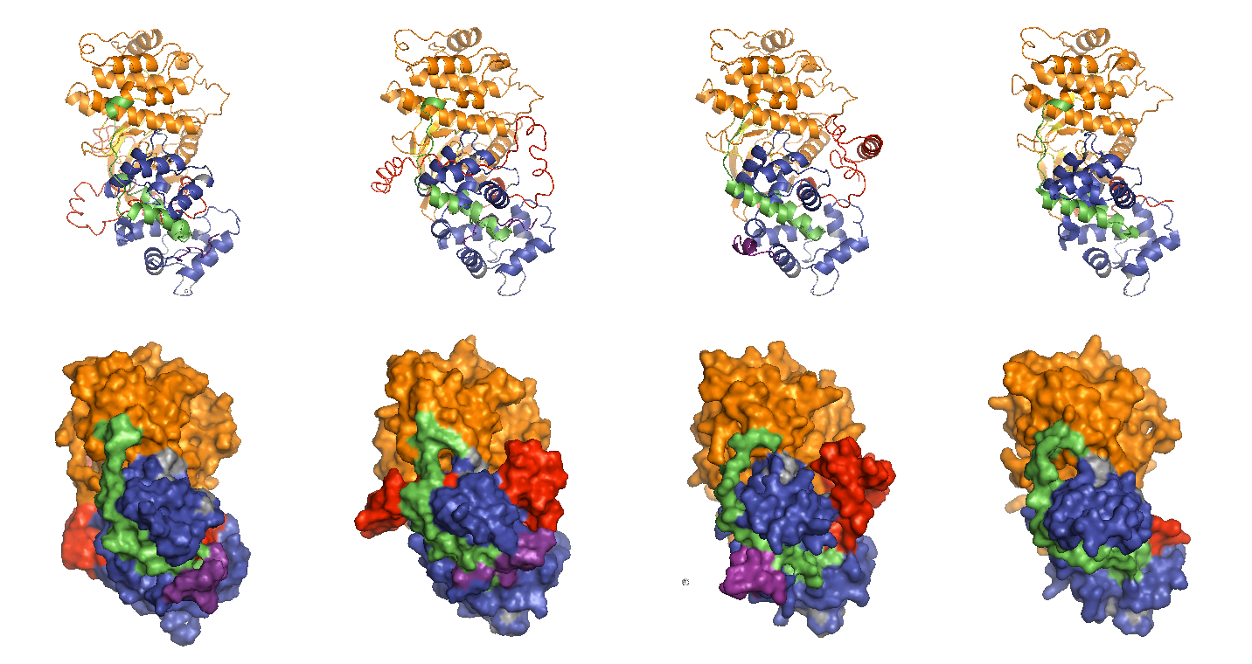
AtCPK3
AtCPK17
AtCPK34
TgCPK1

Slide 7
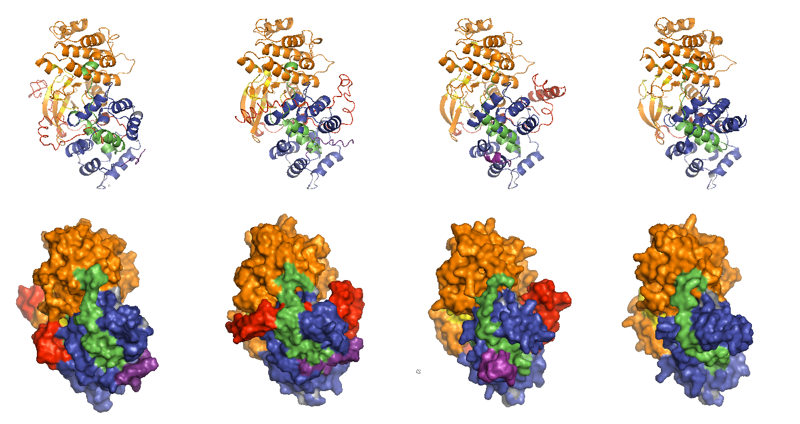
AtCPK3
AtCPK17
AtCPK34
TgCPK1

Slide 8
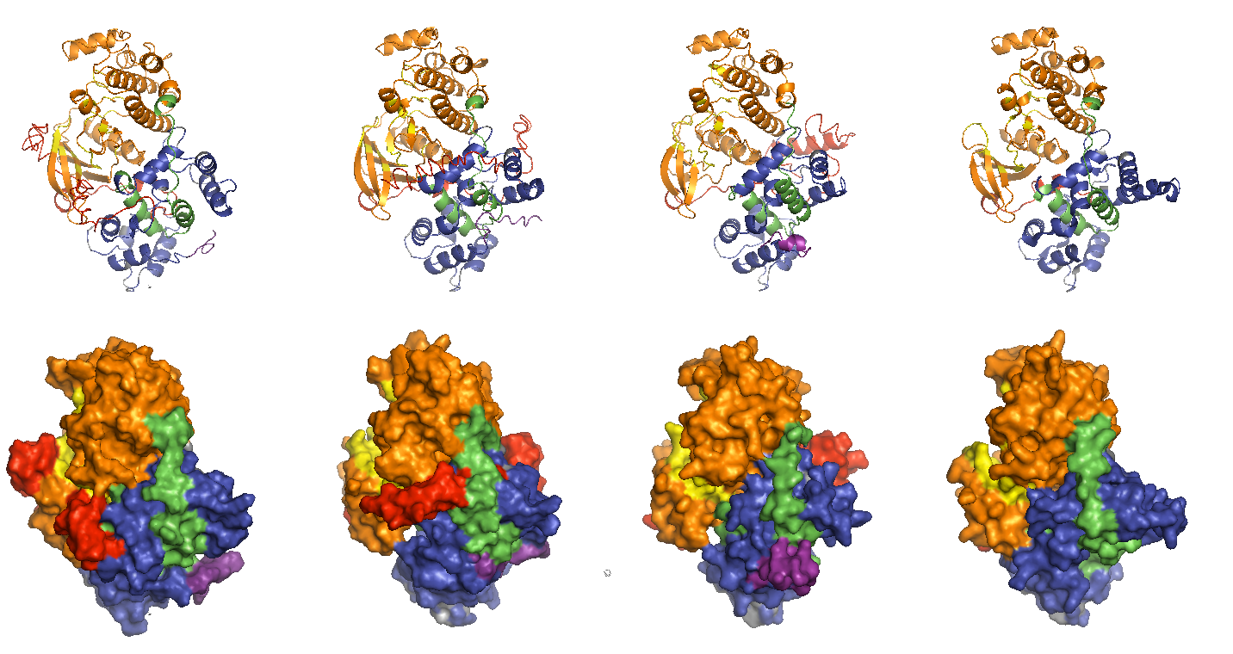
AtCPK3
AtCPK17
AtCPK34
TgCPK1

Slide 9
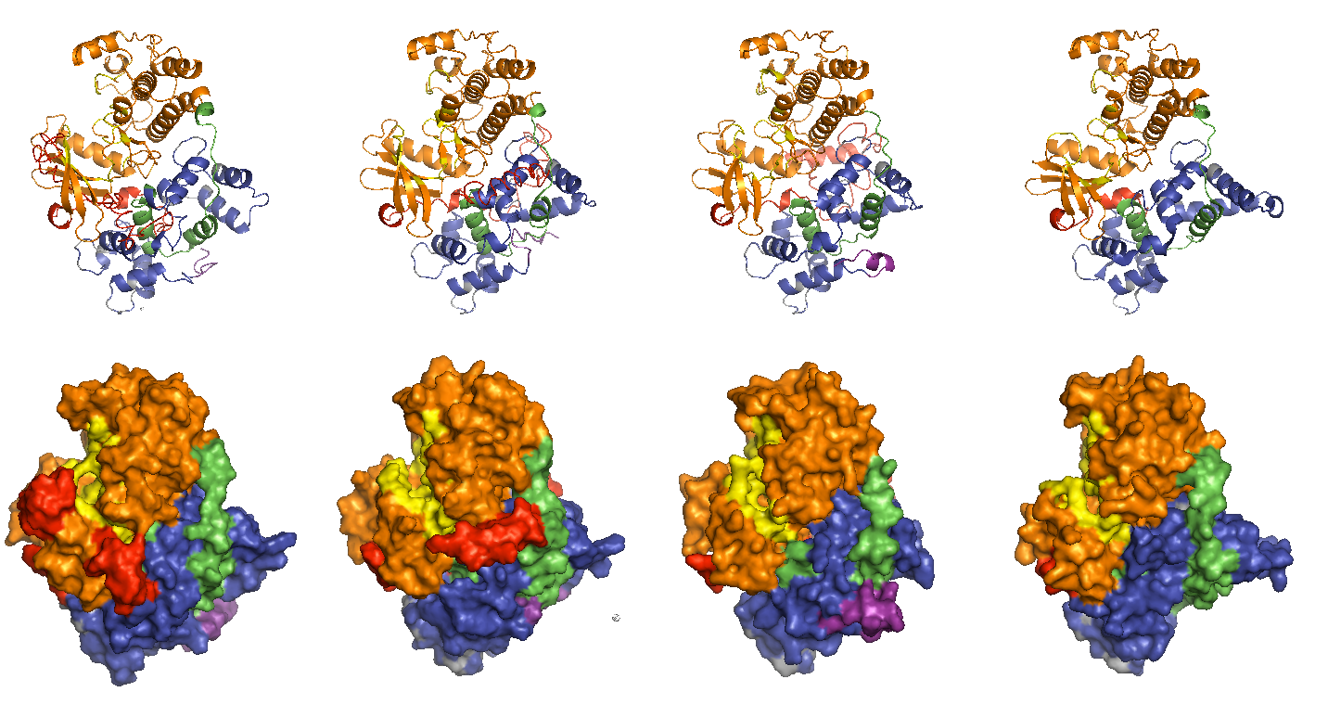
AtCPK3
AtCPK17
AtCPK34
TgCPK1

Slide 10
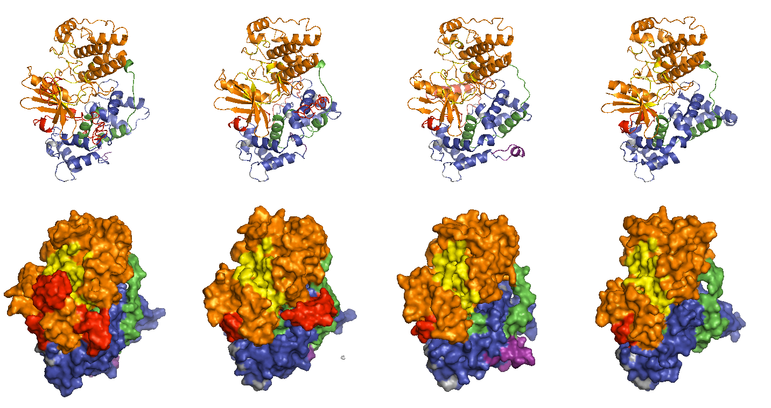
AtCPK3
AtCPK17
AtCPK34
TgCPK1

Slide 11
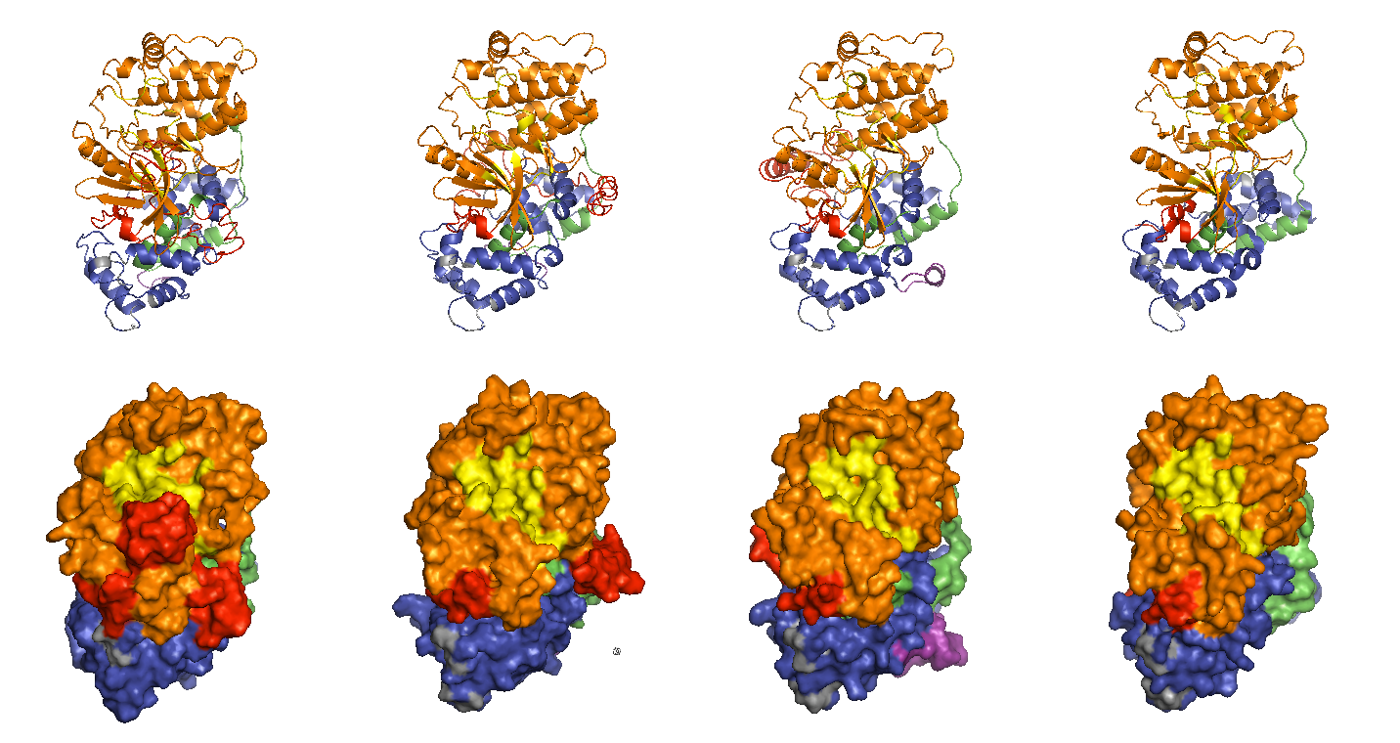
AtCPK3
AtCPK17
AtCPK34
TgCPK1

Slide 12
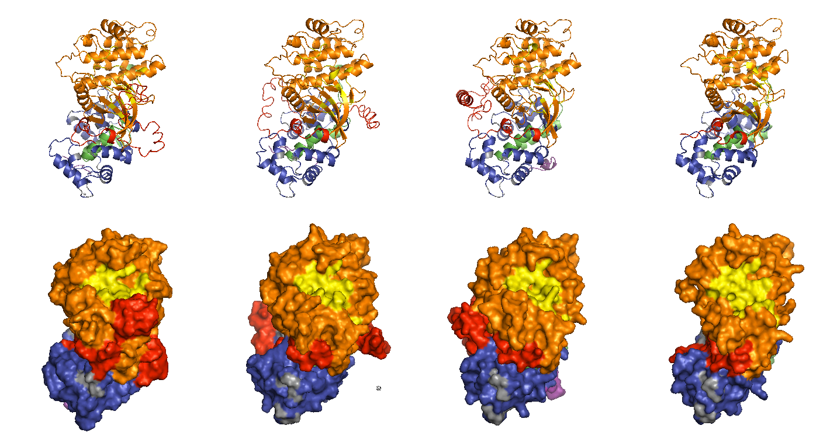
AtCPK3
AtCPK17
AtCPK34
TgCPK1

Slide 13
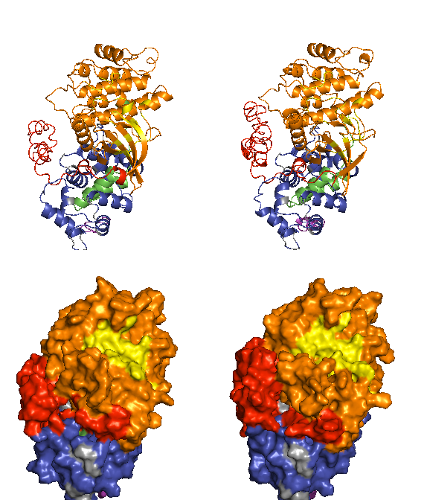
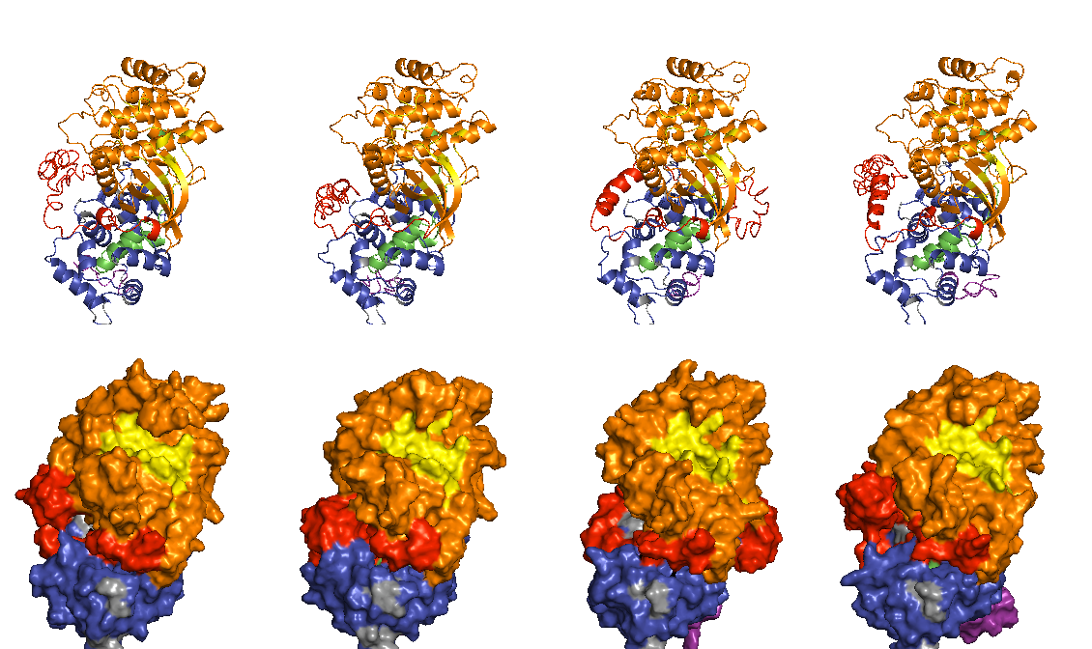
OsCPK01
OsCPK15
OsCPK14
OsCPK02
OsCPK25
OsCPK26

Slide 14
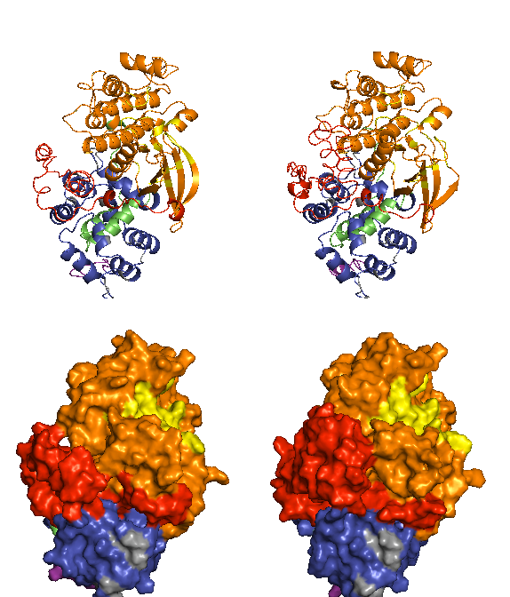
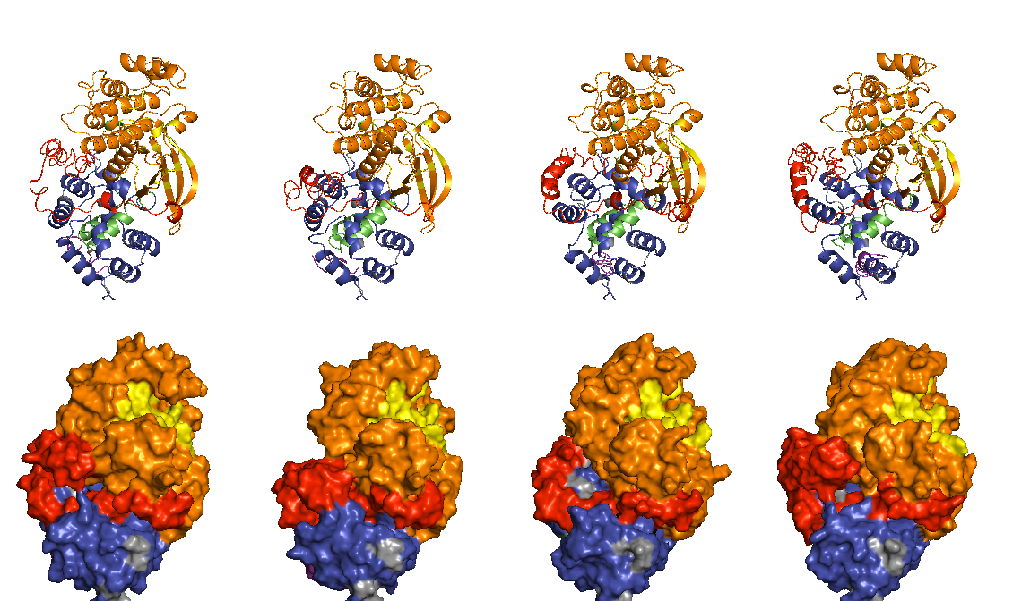
OsCPK01
OsCPK15
OsCPK14
OsCPK02
OsCPK25
OsCPK26

Slide 15
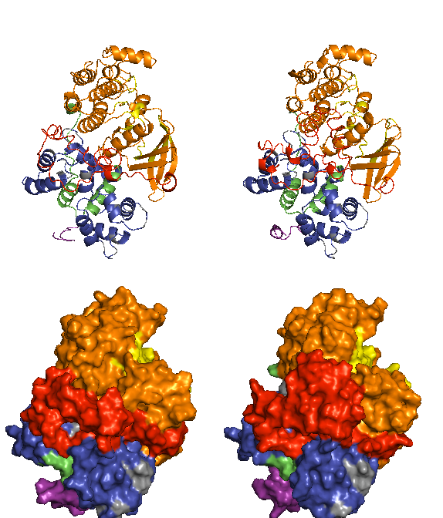
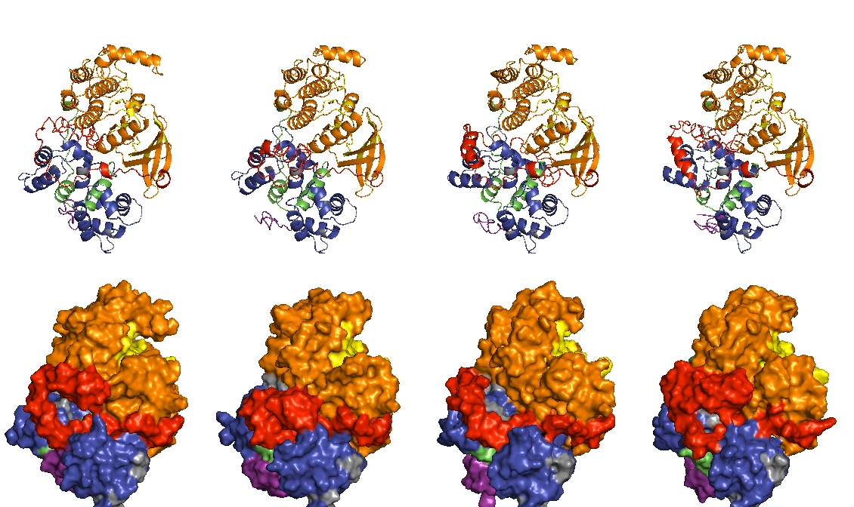
OsCPK01
OsCPK15
OsCPK14
OsCPK02
OsCPK25
OsCPK26

Slide 16
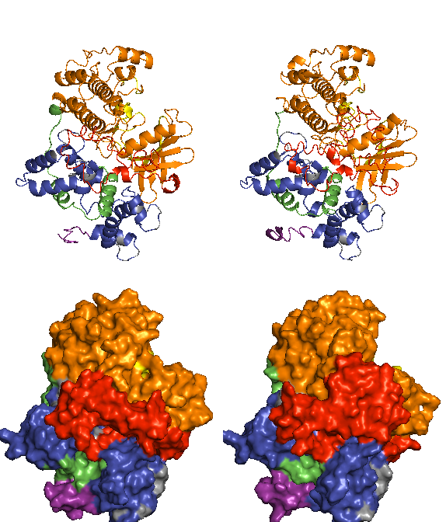
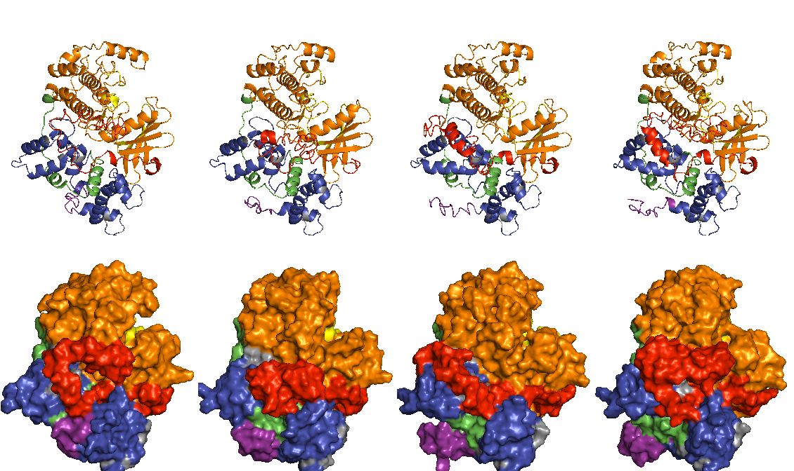
OsCPK01
OsCPK15
OsCPK14
OsCPK02
OsCPK25
OsCPK26

Slide 17
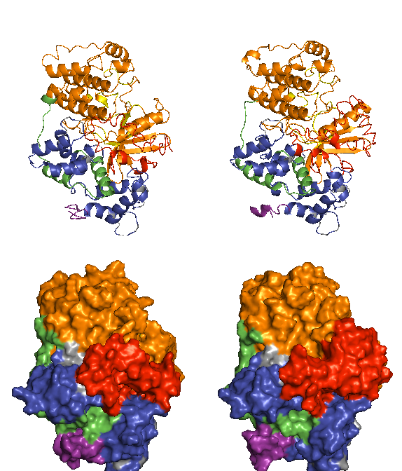
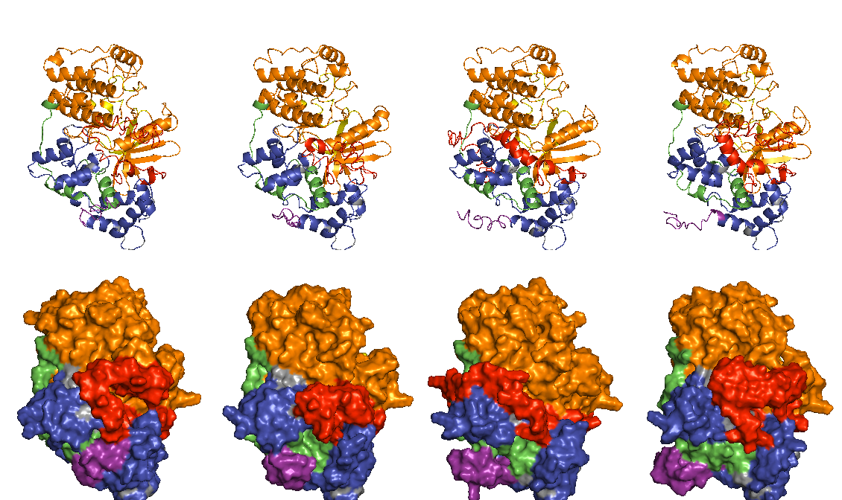
OsCPK01
OsCPK15
OsCPK14
OsCPK02
OsCPK25
OsCPK26

Slide 18
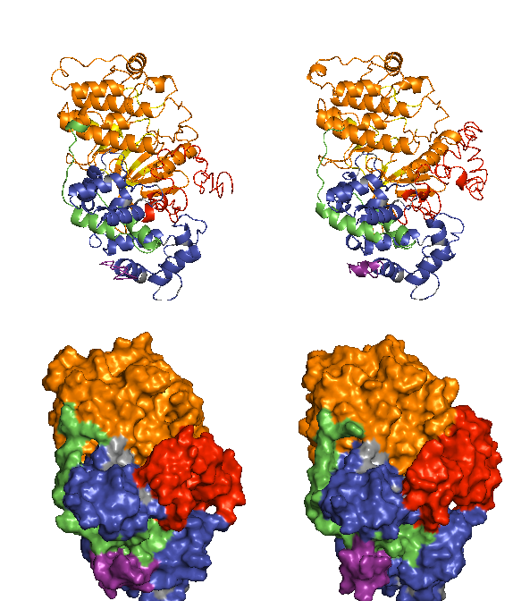
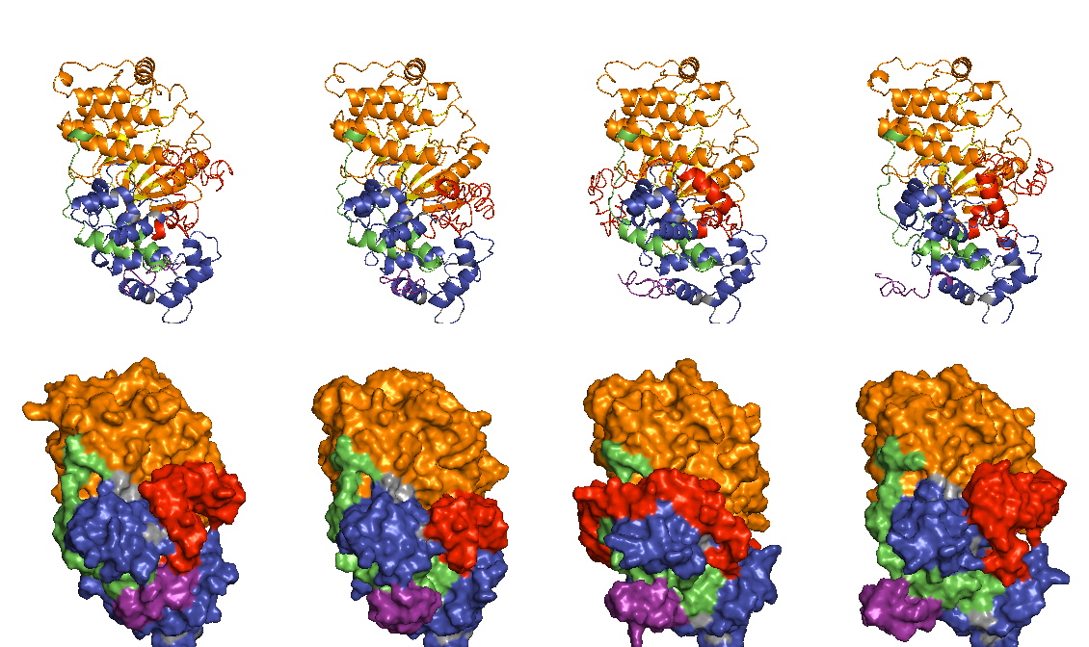
OsCPK01
OsCPK15
OsCPK14
OsCPK02
OsCPK25
OsCPK26

Slide 19
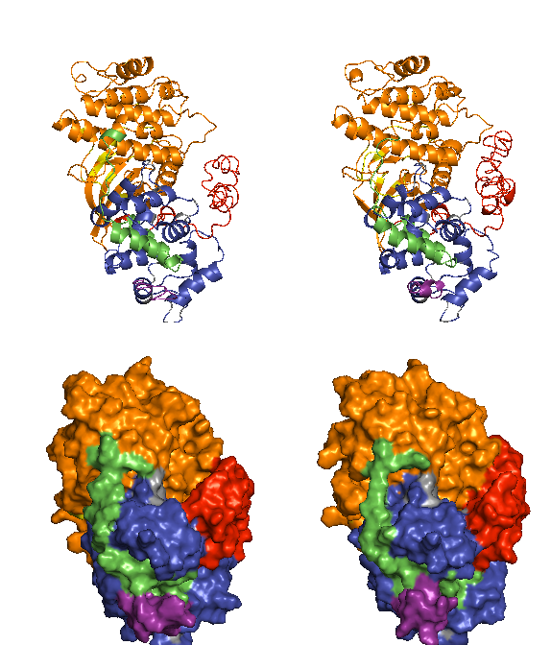
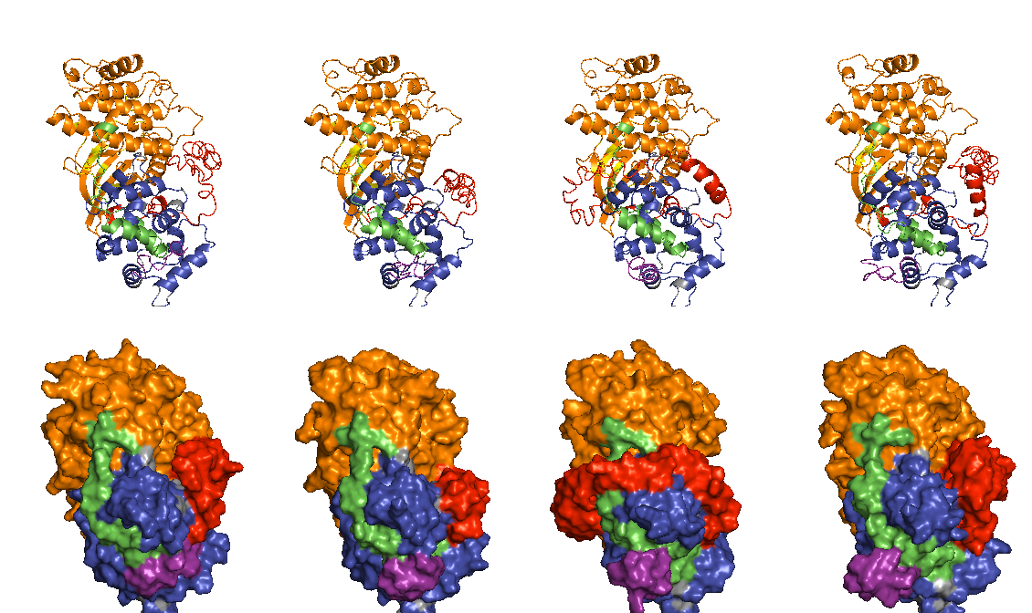
OsCPK01
OsCPK15
OsCPK14
OsCPK02
OsCPK25
OsCPK26

Slide 20
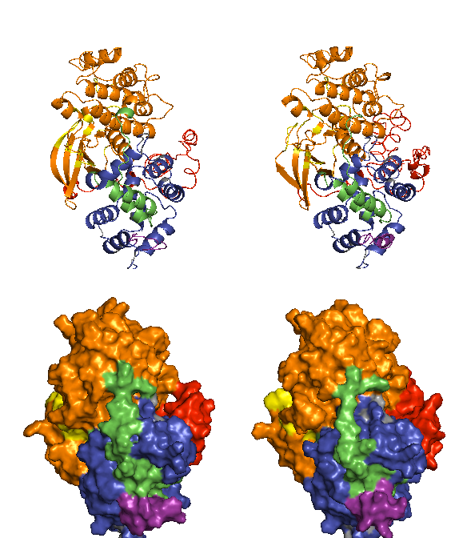
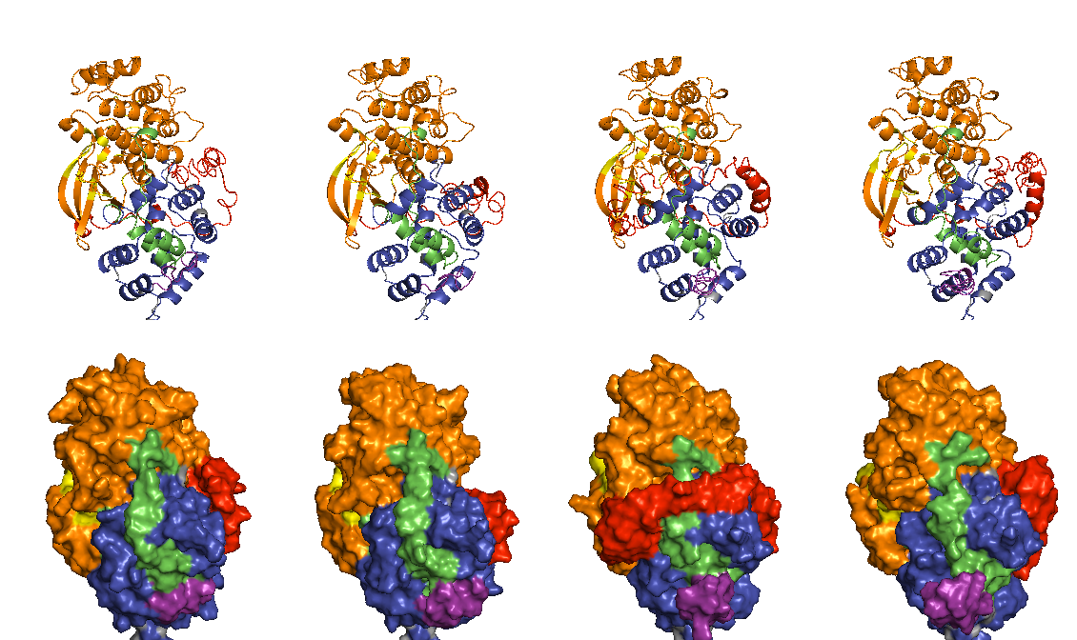
OsCPK01
OsCPK15
OsCPK14
OsCPK02
OsCPK25
OsCPK26

Slide 21
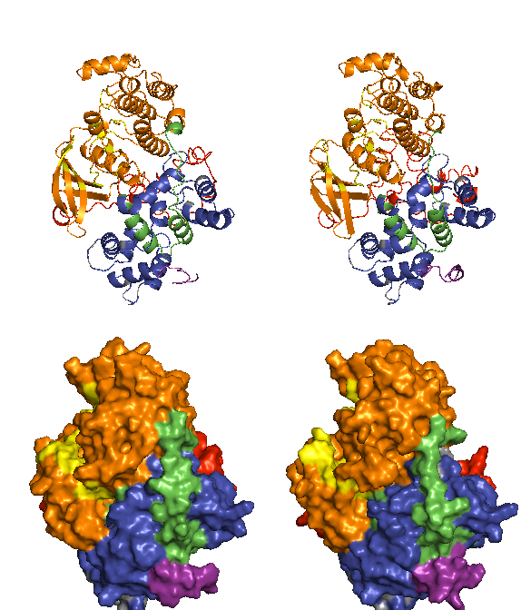
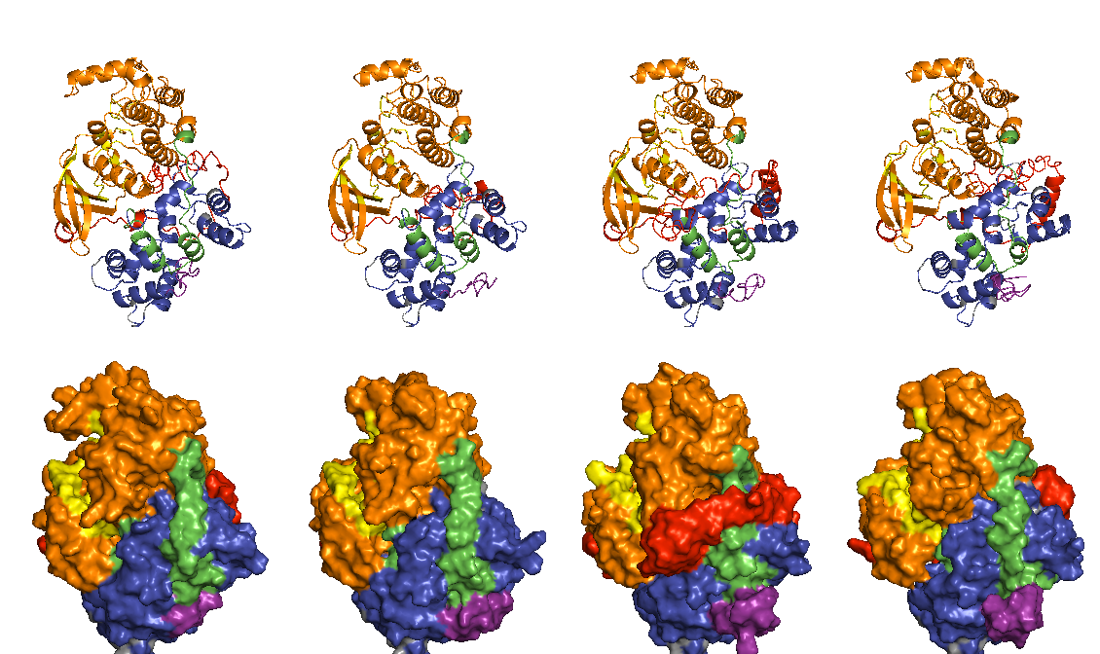
OsCPK01
OsCPK15
OsCPK14
OsCPK02
OsCPK25
OsCPK26

Slide 22
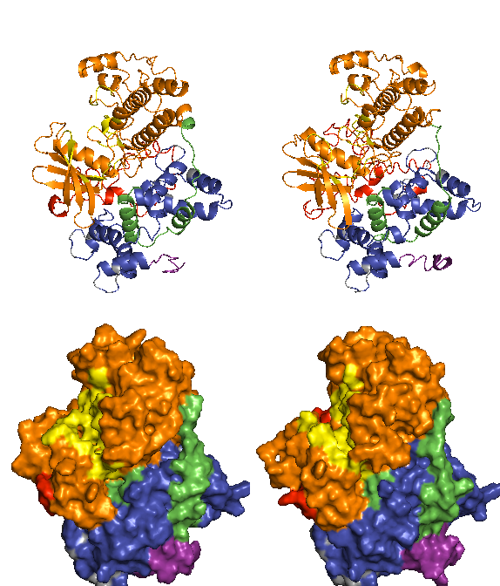
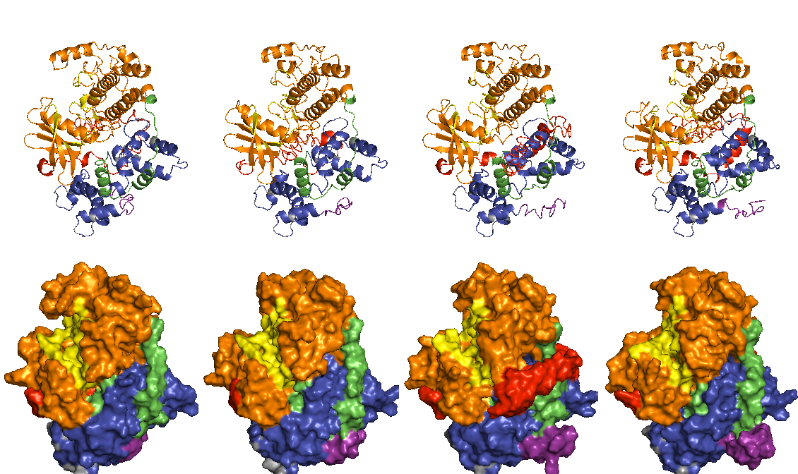
OsCPK01
OsCPK15
OsCPK14
OsCPK02
OsCPK25
OsCPK26

Slide 23
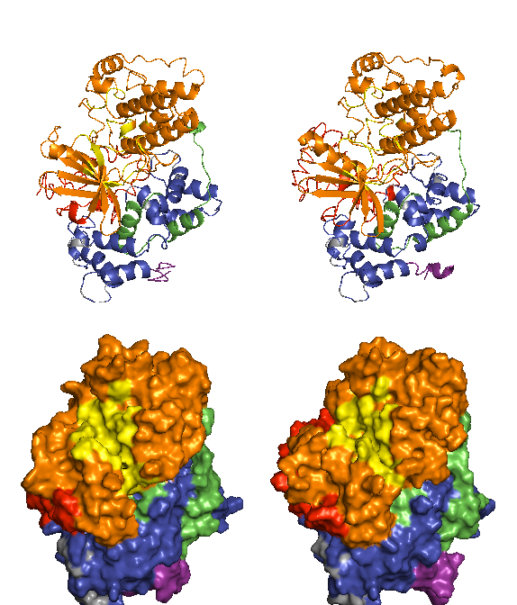
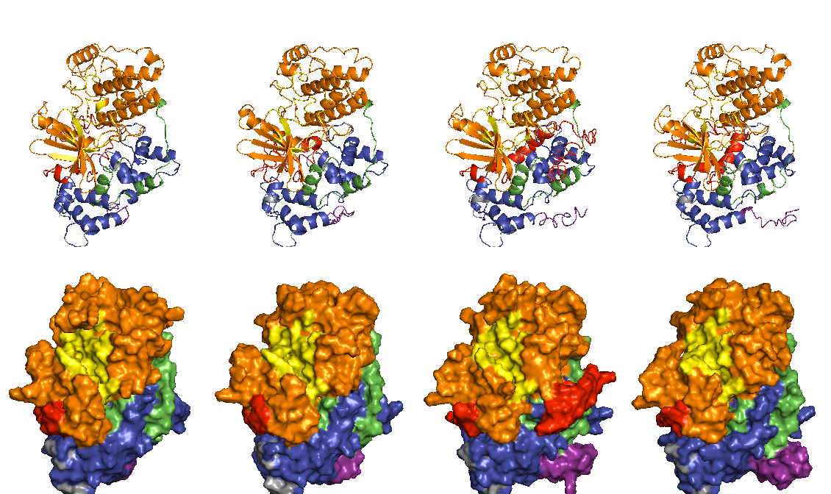
OsCPK01
OsCPK15
OsCPK14
OsCPK02
OsCPK25
OsCPK26

Slide 24
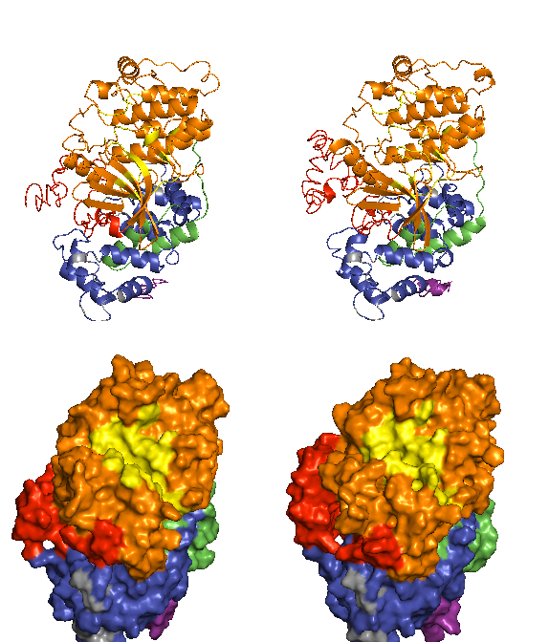
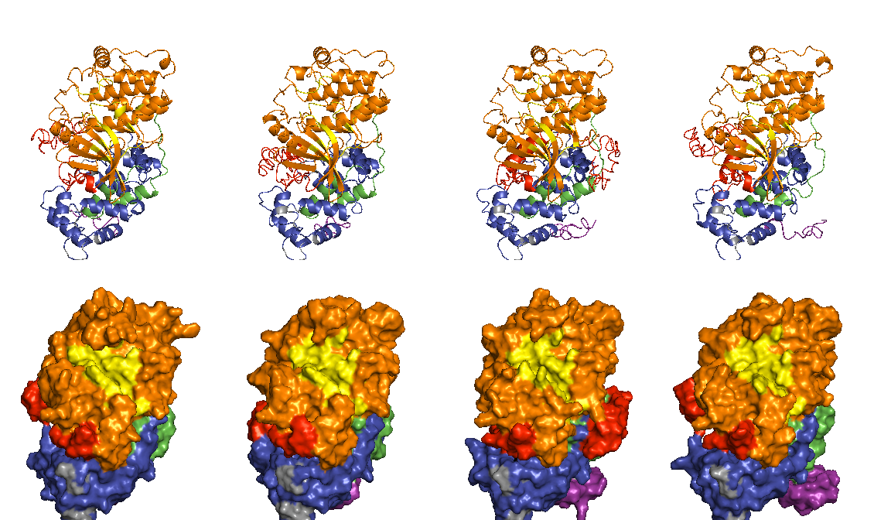
OsCPK01
OsCPK15
OsCPK14
OsCPK02
OsCPK25
OsCPK26

Slide 25
OsCPK01
OsCPK15
OsCPK14
OsCPK02
OsCPK25
OsCPK26

